Slide 1
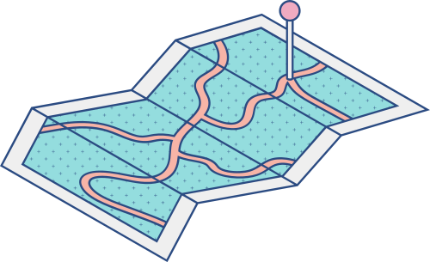
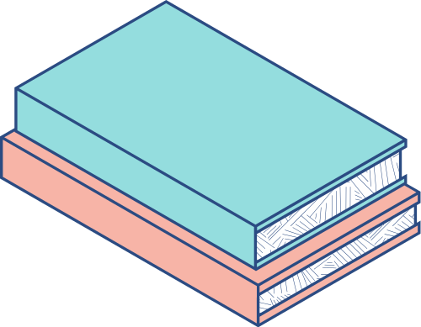




CHÀO MỪNG CÁC CON HỌC SINH ĐẾN VỚI MÔN TIN HỌC
LỚP 4 - TUẦN 3

Slide 2
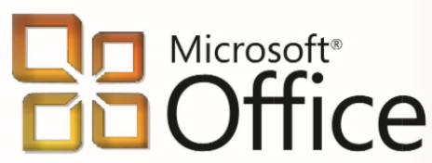
TRUY CẬP VÀO CÁC LỆNH VÀ TÍNH NĂNG
(SGK tr.13 đến tr.16)

Slide 3
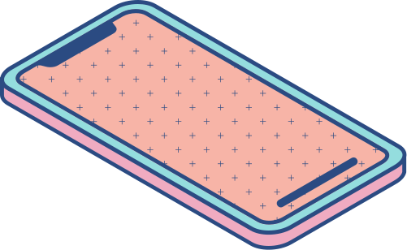
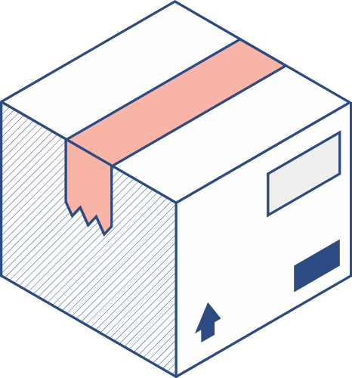
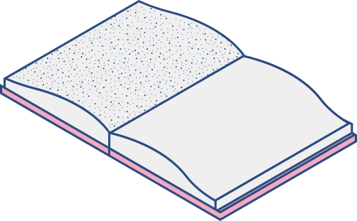
HĐ1: Screen Tip (Gợi ý chức năng)
HĐ2: Tùy chỉnh thước kẻ và Font
HĐ3. Sử dụng thanh công cụ truy xuất nhanh
(Quick Access Toolbar)
HĐ4: Sử dụng Ribbon (dải băng)

Slide 4
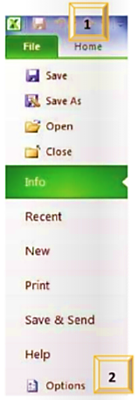
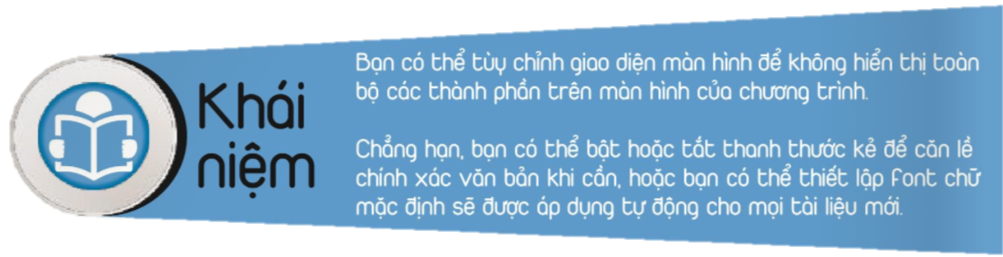

TRUY CẬP VÀO CÁC LỆNH VÀ TÍNH NĂNG

Slide 5
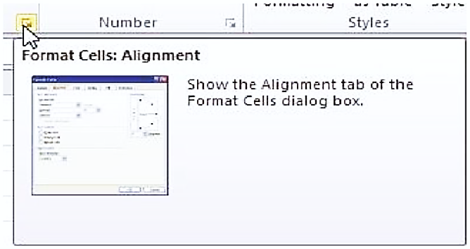
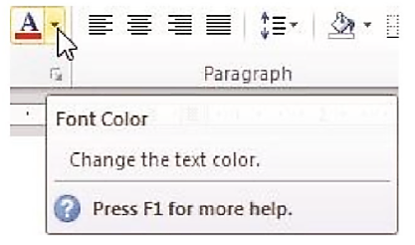
HĐ1: Screen Tip (Gợi ý chức năng)
Screen Tip (gợi ý chức năng): Công cụ này giúp chỉ ra chức năng của các nút hoặc các thành phần trên các thẻ Ribbon và màn hình.
Để hiển thị Screen Tip, đặt vị trí con trỏ vào mục cần hiển thị.

Slide 6
HĐ2: Tùy chỉnh thước kẻ và Font
Tùy chỉnh thước kẻ
- Ẩn/ Hiện thước :
🡺 Nhấp chọn View 🡪 chọn Ruler
Tùy chỉnh Font
Mỗi khi mở sang 1 file mới máy tính lại về Font: Calibri, chúng ta muốn nó luôn là Font: Times New Roman thì làm thế nào?
🡺 Đặt Font mặc định cho văn bản: Mở cửa sổ Font 🡪 chọn Font muốn cài mặc định 🡪 ấn nút Set As Default.

Slide 7
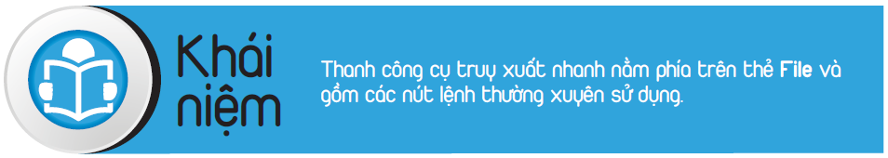
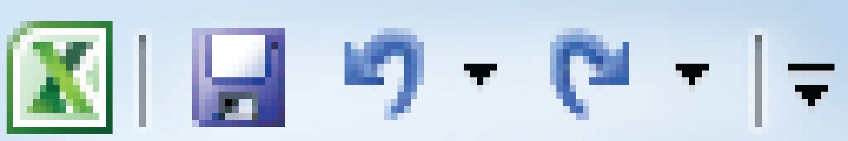




HĐ3. Sử dụng thanh công cụ truy xuất nhanh (Quick Access Toolbar)
Mặc định, thanh công cụ này có các nút Save, Undo, và Redo. Bạn có thể thêm các lệnh mà bạn hay sử dụng vào thanh công cụ truy xuất nhanh để dễ dàng sử dụng các lệnh đó, chẳng hạn như mở một tài liệu mới, in tài liệu,...

Slide 8
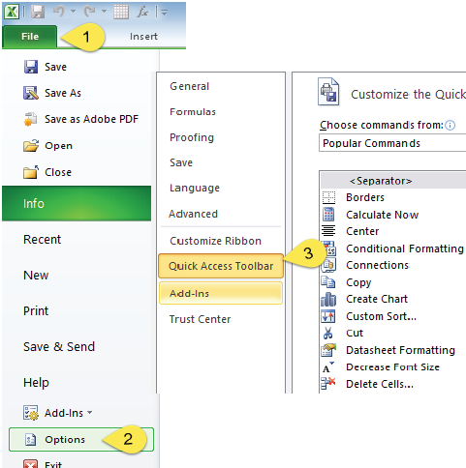
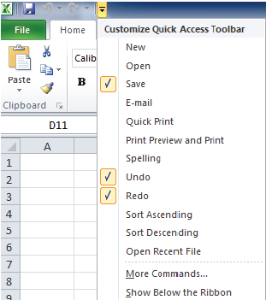
HĐ3. Sử dụng thanh công cụ truy xuất nhanh (Quick Access Toolbar)
Để cấu hình thanh công cụ truy xuất nhanh, bạn sử dụng một trong những phương pháp sau:
Ở bên phải của thanh công cụ truy xuất nhanh, nhấp chuột chọn Customize Quick Access Toolbar và chọn nút trong danh sách hoặc chọn More Commands.
1
Nhấp chuột vào thẻ File, Options, và sau đó chọn Quick Access Toolbar.
2
Cách 1:
Cách 2:
2

Slide 9
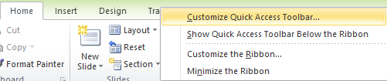
HĐ3. Sử dụng thanh công cụ truy xuất nhanh (Quick Access Toolbar)
Để cấu hình thanh công cụ truy xuất nhanh, bạn sử dụng một trong những phương pháp sau:
Cách 3:
Nhấp chuột phải vào thanh Ribbon và nhấp chuột chọn Customize Quick Access Toolbar.

Slide 10
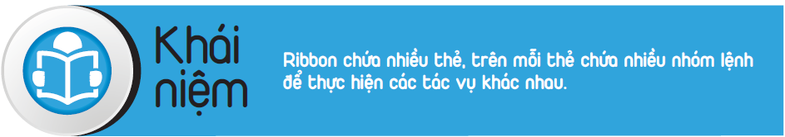
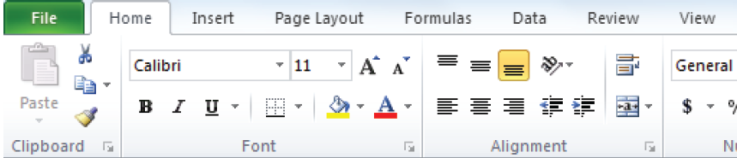
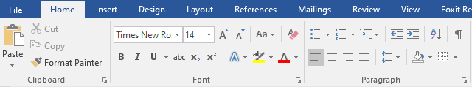
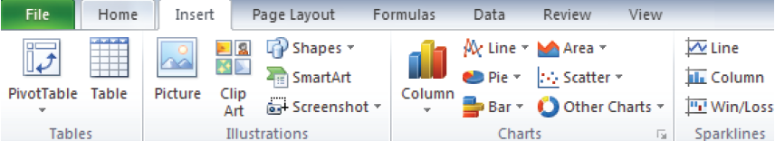
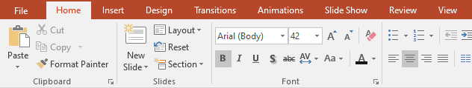
HĐ4: Sử dụng Ribbon (dải băng)

Slide 11
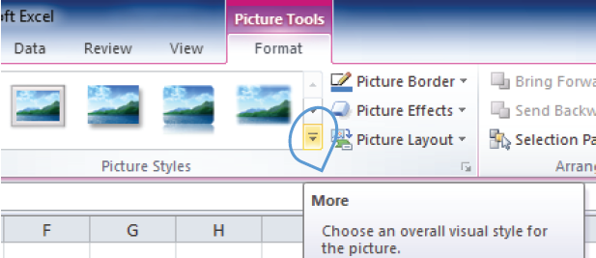
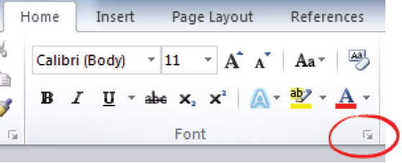
HĐ4: Sử dụng Ribbon (dải băng)
Nếu một nhóm còn có thêm các lựa chọn khác, bạn có thể xem các lựa chọn đó khi chọn nút More nằm bên dưới nút cuộn xuống.
Nhóm nào còn có những chức năng khác chưa được hiển thị trên Ribbon thì sẽ chứa nút Dialog box launcher ở phía dưới bên phải của nhóm.

Slide 12
Thanh công cụ truy xuất nhanh (Quick Access Toolbar) nằm phía trên thẻ File, gồm các nút lệnh thường xuyên sử dụng.
Để cấu hình thanh công cụ truy xuất nhanh, bạn có nhiều phương pháp:
nhấp chuột chọn Customize Quick Access Toolbar và chọn nút trong danh sách hoặc chọn More Commands.
nhấp chuột vào thẻ File, Options, và sau đó chọn Quick Access Toolbar.
nhấp chuột phải vào thanh Ribbon và nhấp chuột chọn Customize Quick Access Toolbar
Ribbon có nhiều thẻ, trên mỗi thẻ chứa nhiều nhóm lệnh để thực hiện các tác vụ khác nhau
EM CẦN GHI NHỚ

Slide 13

Em có câu hỏi nào không?
Hãy gửi cho thầy cô giáo! Hy vọng em đã học được thêm điều mới mẻ và thú vị

